Slide 1


Buyrista
Интеллектуальное решение для поиска и
продвижения оффлайн магазинов в городах
Команда NTCW
2023 год

Slide 2
Профиль проекта
Текущий статус проекта (задел, что уже сделано):
Сформулирована фундаментальная концепция, обоснована полезность новой технологии, разработан дизайн будущего продукта
Технологическое направление в соответствии с перечнем критических технологий РФ:
Нано-, био-, информационные, когнитивные технологии
Уровень TRL:
1
Рынок НТИ:
Нейронет
Сквозные технологии:
Большие данные, ИИ

Slide 3
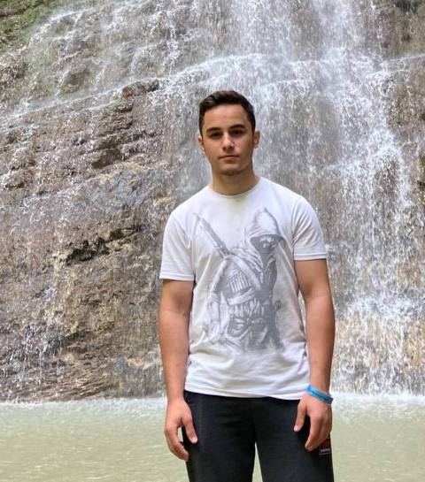
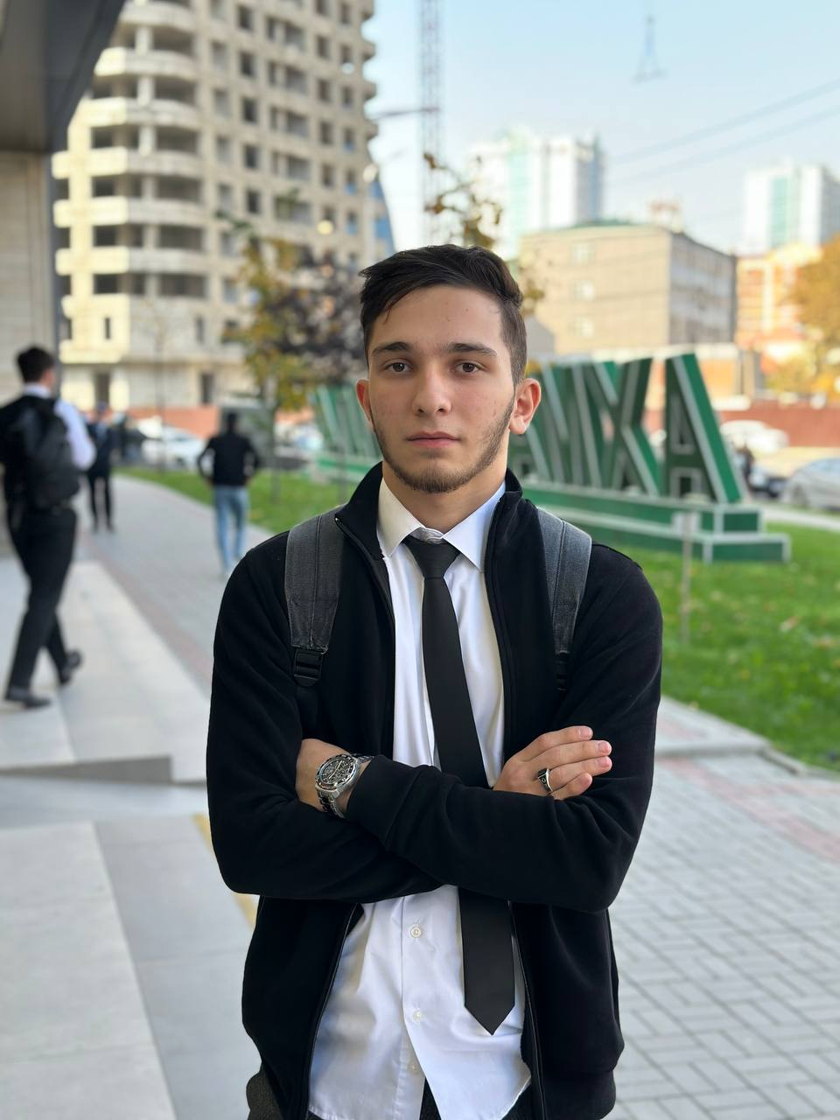
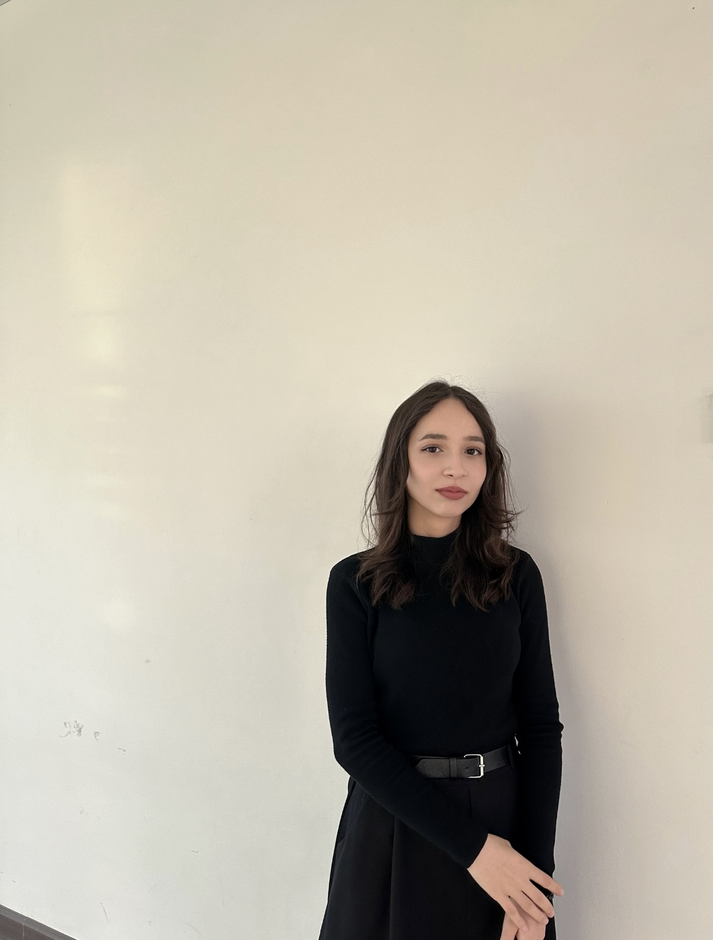
Команда проекта
Лидер проекта
Темирсултанов
Абдуллах Магомедович
Leader ID:5035285
+79889015280
temdema911@gmail.com
Аналитик
Программист
Даутмерзаев
Дени Адамович
Leader ID:5105816
+79324116934
deni.d003@mail.ru
Дадалова
Аминa Шахабовна
Leader ID:5496695
+79389127821 -dadalovaami@mail.ru

Slide 4

Актуальность
Проблемы клиентов, которые решает проект:
Рост интереса покупателей к маркетплейсам вынуждает небольшие магазины искать более эффективные интернет-каналы для собственного продвижения в городе
В быстро растущих городах сложно найти офлайн магазины с нужными товарами и услугами
Существующие варианты решения проблем:
Воспользоваться картографическими сервисами от Яндекс, Google, 2ГИС
Поиск в браузере, в соцсетях и досках объявлений
Навести справки у друзей и знакомых

Slide 5
Результаты опроса целевой аудитории
Опросили 40 покупателей из Грозного, Москвы, Казани, Душанбе
Опросили 8 магазинов из различных сфер в Грозном
45% часто ищут нужный магазин через карты Яндекс, 2ГИС, Google Maps
75% были за то, чтобы получать push-уведомления о проходящих в магазинах города акциях на интересующие их категории товаров
Не нравится, что на народных картах мало полезной информации и сложно найти магазин с нужным товаром
Все магазины представлены на народных картах
Все магазины покупают рекламу и продвижение в Интернете
Было отмечено, что в сервисе 2ГИС мало пользователей из Грозного и невозможно оценить эффективность рекламы
Все посчитали, что большинство прохожих захотят зайти в магазин, когда получат уведомление о скидках и акциях на интересующие их категории товаров

Slide 6
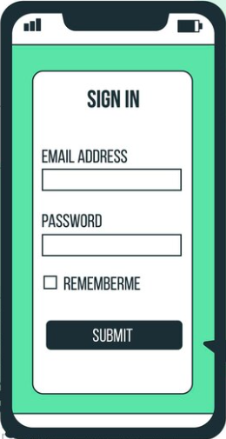


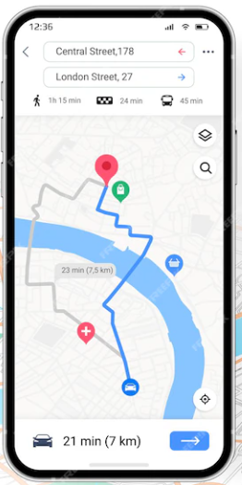

Описание продукта и технологии
Какой продукт будет продаваться:
Маркетинговые услуги для продвижения офлайн магазинов в городах России с помощью мобильного приложения
1. Регистрация
2. Поиск товаров
3. ИИ ведет поиск
по базе
4. Результат
5. Приобретение VIP подписки для продвижения бизнеса

Slide 7

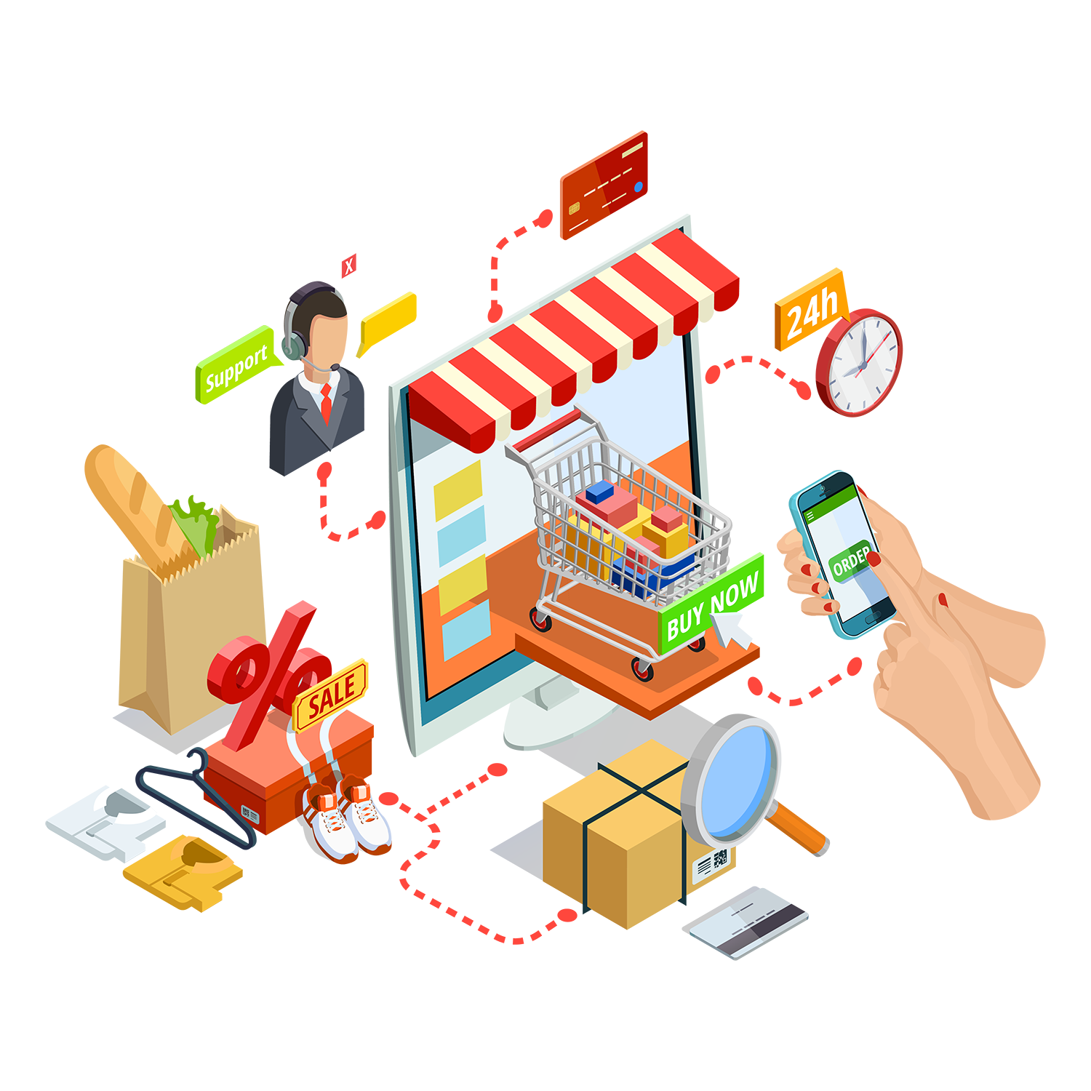

Описание продукта и технологии
Целевой рынок
e-commerce (интернет-торговля)
Потребительский сегмент
B2B: Интернет-маркетинг и сервисы для него
Портрет клиента
Несетевые магазины в российских городах, ищущие эффективные бюджетные решения для рекламы и продвижения в Интернете
Жители крупных российских городов, желающие найти необходимые товары и услуги в магазинах города
Туристы российских городов

Slide 8
Конкуренты
Ключевые характеристики компании/ продукта | Buyrista | Яндекс и Google карты | 2ГИС | Е katalog | Авито | Соцсети
Навигация по собственной карте | Нет | Есть | Есть | Нет | Нет | Нет
Автоматический фильтр офлайн магазинов | Есть | Есть | Есть | Нет | Нет | Нет
Автономное создание базового справочника магазинов на основе открытых данных | Есть | Нет | Нет | Нет | Нет | Нет
Автономная проверка актуальности открытых данных о магазинах | Есть | Нет | Нет | Нет | Нет | Нет
Геотаргетинг | Есть | Нет | Нет | Нет | Нет | Нет
Конкурентные
преимущества продукта
Снижение стоимости маркетинговых услуг за счет:
отсутствия необходимости разработки и развития собственных карт
автономного ведения справочников магазинов
Геотаргетинг на основе интересов покупателя: пользователи получают push-уведомления, когда находятся рядом с нужными магазинами, а магазин получает более эффективную рекламу

Slide 9





Карта технологий
Ключевые технологические процессы бэк офиса стартапа
Сбор, обработка и хранение информации о пользователях
Обучение нейросети
Исследования и разработка
Создание и поддержка мобильного приложения и сайта
Защита персональных данных
Основные языки программирования

Slide 10
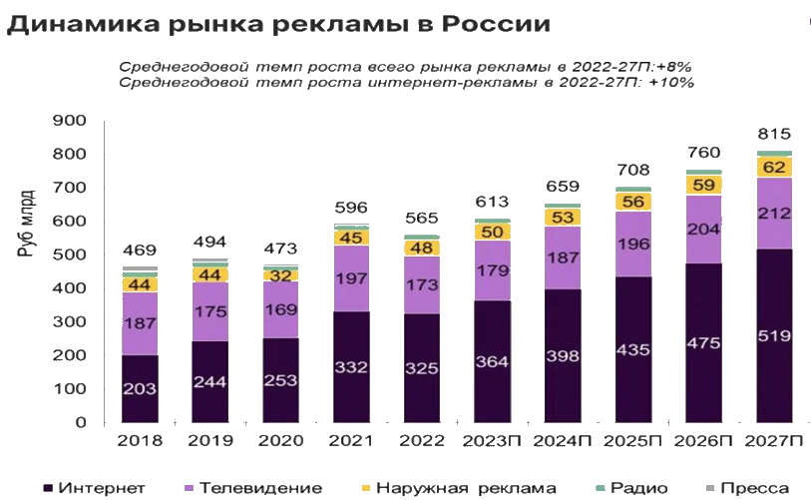
Рынок проекта
60 %
рынка приходится на рекламу в Интернете
0,2 %
целевого сегмента рынка планирует занять проект

Slide 11
Бизнес-модель по шаблону Остервальдера
Партнеры рекламные агентства платежные системы | Ключевые активности оказание маркетинговых услуг научные исследования и разработки | Ценностное предложение Мы предлагаем магазинам прозрачные и эффективные и маркетинговые инструменты, которые доносят нужную информацию до нужных клиентов в шаге от магазина |  | Каналы продвижения будущего продукта автоматизированное обслуживание создание сообществ совместные с потребителями издания (рецензии) | Целевая аудитория Несетевые магазины в российских городах, ищущие эффективные бюджетные решения для рекламы и продвижения в Интернете Жители крупных российских городов, желающие найти необходимые товары и услуги в магазинах города Туристы российских городов
 | Ключевые ресурсы кадровые материальные (взнос в уставной капитал, инвестиции) |  |  | Каналы сбыта будущего продукта App Store, Google Play продажи через сайт продажи через партнеров
Расходы аренда офиса содержание штата сотрудников компании закупка и обслуживание оргтехники, ПО реклама и продвижение услуги сторонних организаций лицензии на ПО налоговые и зарплатные отчисления |  |  | Доходы B2B продажа рекламы в мобильном приложении продажа подписок на маркетинговые услуги для бизнеса продажа выгрузок из базы данных магазинов

Slide 12
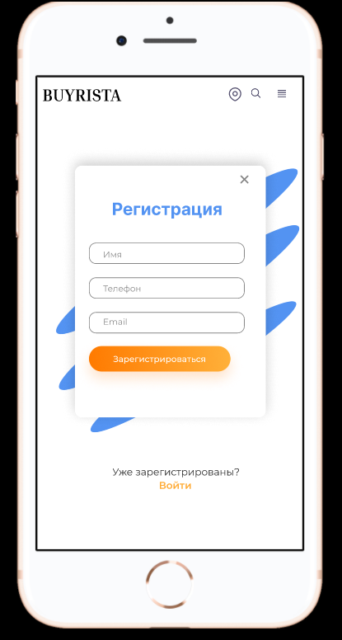
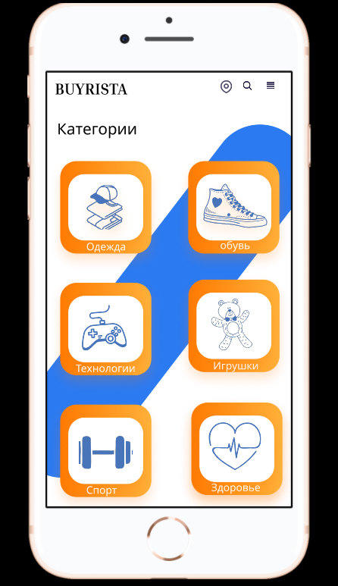
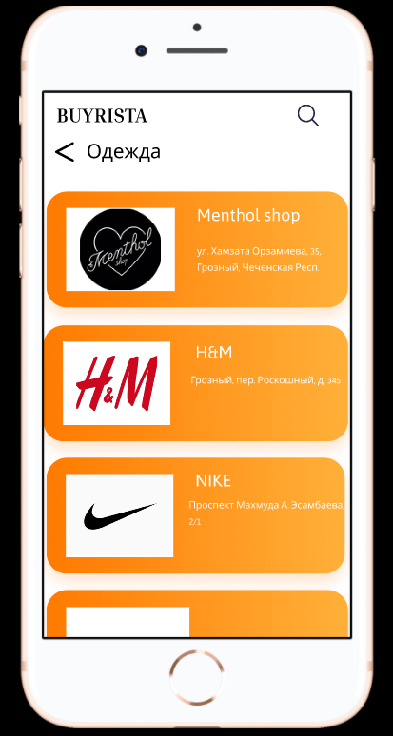
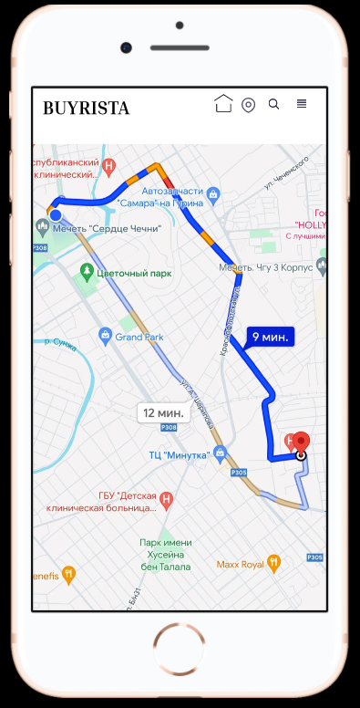
Демонстрация прототипа

Slide 13
Финансовые показатели
Доходы от дистанционной продажи:
– платежи за интеграцию рекламы магазинов
– платная подписка на маркетинговые инструменты
– продажа выгрузок из базы данных магазинов
Ориентировочная цена продукции/услуг:
– 10-20 тыс. руб. в мес. за подписку на продвижение магазинов
– 8 тыс. руб. за контекстную рекламу в мобильном приложении.
Срок возврата инвестиций – через 2,5-3 года после начала продаж
Схема поступления денежных средств в стартап: привлечение грантов, инвестиций со стороны венчурных фондов и компаний, продажа доли в уставном капитале, получение дохода от основной деятельности
Стратегия выхода
из проекта для инвесторов
Продажа доли в уставном капитале с мультипликатором x3 венчурному фонду, компании либо команде стартапа с предоставлением последней права приоритетного выкупа
Целевые показатели проекта | Единицы измерения | Прогнозные значения по периодам
 |  | 2025 г. | 2026 г. | 2027 г. | 2028 г. | 2029 г.
Объем выручки | млн. руб. | 0 | 20 | 150 | 350 | 600
Планы по привлечению инвестиций и бюджетного финансирования | млн. руб. | 4 | 12 | 25 | 0 | 0

Slide 14
Календарный план стартап-проекта
Наименование этапа и сроки | Перечень работ этапа | Длительность этапа, мес. | Примерная стоимость, руб.
Этап 1 03.24 г. – 12.25 г. | Разработка и тестирование MVP | 9 | 4 млн
Этап 2 01.26 г. – 12.26 г. | Определение бизнес-модели. Регистрация компании. Пробные продажи. Выход на рынок | 12 | 12 млн
Этап 3 01.27 г. – 12.27 г. | Масштабирование бизнеса по регионам России | 12 | 25 млн

Slide 15
Риски проекта
Технологические риски
Рыночные риски
Недостаточная квалификация команды разработчиков стартапа для качественной реализации поставленных задач
Слишком высокие требования к программной и/или аппаратной составляющей при дальнейшем масштабировании продукта
Недостаточность решений по защитите персональных данные клиентов
Низкий спрос на основную продукцию, связанный с недостаточным уровнем мониторинга и понимания рыночных процессов
Сильная конкуренция либо выход на рынок других конкурентов в период разработки
Уход ключевых членов команды из проекта
Сопротивление сообществ стоматологов внедрению решений по замене труда специалистов искусственным интеллектом

Slide 16
Buyrista
Спасибо за внимание!
Команда NTCW
2023 год

